Slide 1

Kundenpräsentation: Lexer und Symboltabelle
SWP Übersetzerbau Sommer 2010
Institut für Informatik
FU Berlin

Slide 2
Inhaltsübersicht:
  Übernommene Aufgaben und Programmierstil
  Grundlegende Datentypen
  Lexen der XML-Eingaben
  Lexen der Ausdrücke
  Die Symboltabelle
  Fazit
Jeweils:
  Einführung in die Thematik
  Klassenstruktur
  Entstandene Probleme
  Zusammenfassung der Umsetzung

Slide 3
  Übernommene Aufgaben und Programmierstil

Slide 4
Übernommene Aufgaben
Allgemeine Programmieraufgaben
  Nicht auf Quell- oder Zielsprache spezialisiert
  Augenmerk auf hohe Wiederverwendbarkeit
  Stark modularisiert
  Strikte Trennung zwischen Interface und Implementierung
  Somit:
    Einzelteile einfach ersetzbar
    Fehler einfach auffindbar

Slide 5
Programmierstil
Allgemeine Programmieraufgaben
Augenmerk auf Verwendung von Entwurfsmustern
  Verringern der Einlesezeit
  Factory-Pattern
    Nur ein Einstiegspunkt, jener aber wohldefiniert
    Statisches Interface
    Dadurch konkrete Implementierung ersetzbar
  Iterator-Pattern
    Eingabe wird zu einem „Strom an Daten“
    Nur zwei Methoden müssen verwendet werden:
      hasNext() – existieren weitere Daten?
      next() – ein Datum einlesen
  Beide Entwurfsmuster in der OOP weit verbreitet

Slide 6
Grundlegende Datentypen

Slide 7
Grundlegende Datentypen
Grundlagentypen ziehen sich durch das gesamte Projekt hindurch
Die „Stream-Position“
  Konstrukte (z.B. Schleifen und Bezeichner) kennen jeweils Ort, an dem sie in der Eingabe standen
  Realisiert durch:
    StreamPosition: allgemeines Interface
    PositionBean: Implementierung der StreamPosition
    PositionString: String der seine Position „kennt“

Slide 8
Grundlegende Datentypen
Grundlagentypen ziehen sich durch das gesamte Projekt hindurch
Die „Stream-Position“
  Konstrukte (z.B. Schleifen und Bezeichner) kennen jeweils Ort, an dem sie in der Eingabe standen
  Realisiert durch:
    StreamPosition: allgemeines Interface
    PositionBean: Implementierung der StreamPosition
    PositionString: String der seine Position „kennt“
    So wie weitere Helferklassen
    Und alle Klassen, die das Interface benutzen
      Hervorstehend: Die Fehlerausgabe

Slide 9
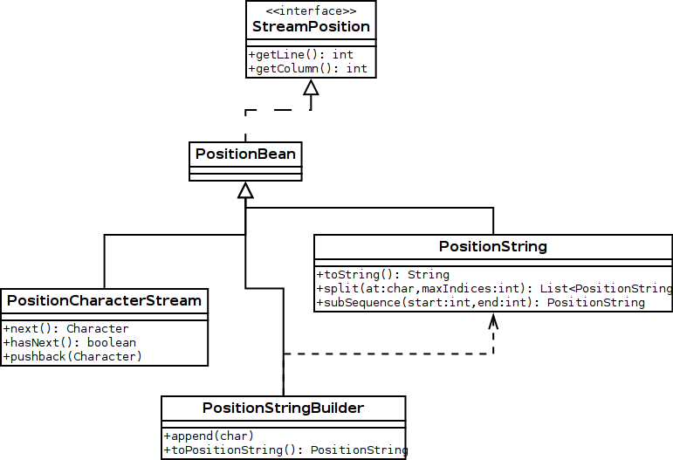
Grundlegende Datentypen
Klassenstruktur

Slide 10
Grundlegende Datentypen
Entstandene Probleme
  StreamPosition noch nicht allgemein genug
    Nicht für mehrere Eingabedateien geeignet
Stand der Umsetzung
  Noch nicht von allen Klassen benutzt

Slide 11
Lexer und Symboltabelle
Lexen der XML-Eingaben

Slide 12
Lexen der XML-Eingaben
Der Begriff lexen
  „Lexer“, kurz für „lexikalischer Scanner“
  Das Zerteilen eines Datenstromes in syntaktische Teilstücke (Tokens)
  Aufbereitung der Daten für die semantische Analyse

Slide 13
Lexen der XML-Eingaben
Der Begriff lexen
Die Struktur der Programmiersprache hat einen XML-artigen Aufbau
  mit geringfügigen Vereinfachungen für den Anwender
    U.a. „<“ und „>“ in Attributen erlaubt
  Eingabe als Rohtext im Format
    <module name="Wert">
    abc
    </module>
  Verstanden als
    Öffnendes Tag „module“
    Attribute „name“ = „Wert“
    Text „abc“
    Schließendes Tag „module“

Slide 14
Lexen der XML-Eingaben
Der Begriff lexen
Die Struktur der Programmiersprache hat einen XML-artigen Aufbau
Einlesen erfolgt in Anlehnung an StAX
  Streaming API for XML
    Moderner Quasistandard zum Parsen von XML-Eingaben in Java
  Schrittweises Erkennen einzelner Lexeme
    Öffnende Tags, Attribute, Texte, schließende Tags, u.ä.
  Vereinfacht Aufbau eines Baumes

Slide 15
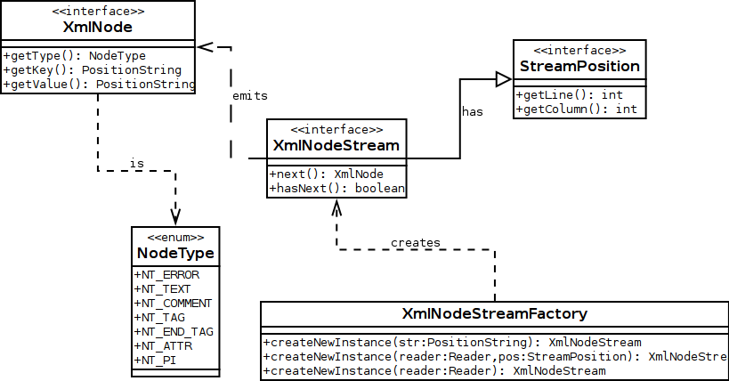
Lexen der XML-Eingaben
Klassenstruktur

Slide 16
Lexen der XML-Eingaben
Entstandene Probleme
  „Gewissensfragen“: Nähe zu XML-Standard oder mehr Vereinfachungen?
    U.a. wird <set name="cmp" value="a<b" /> nicht beanstandet

Slide 17
Lexen der XML-Eingaben
Entstandene Probleme
Zusammenfassung der Umsetzung
  Kann allgemeine XML-Daten lesen
    Selbstanspruch: Wiederverwendbarkeit
  Implementierung des Iterator-Interfaces
    Anwender brauchen nur hasNext() und next() aufrufen
  Nichtüberprüfen auf Wohlgeformtheit
    „<a>…</b>“ ist kein Fehler
    Somit auch als Lexer für durchschnittliche HTML-Seiten verwendbar

Slide 18
Lexen der Ausdrücke

Slide 19
Lexen der Ausdrücke
Syntaktisches Verstehen von Java-Ausdrücken:
  (1+2) * 3
    öffnende Klammer
    Zahl „1“
    Plus
    Zahl „2“
    …
Ähnliche Aufgabe wie das Lexen der XML-Daten
  Nur mit mehr Lexem-Typen

Slide 20
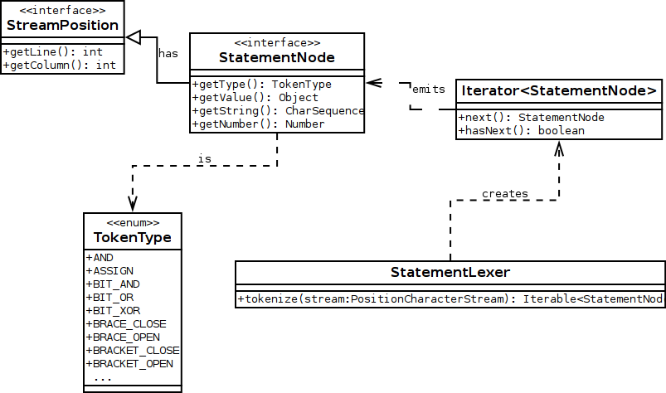
Lexen der Ausdrücke
Klassenstruktur

Slide 21
Lexen der Ausdrücke
Entstandene Probleme
  Designfragen:
  Abweichung von Java-Syntax, wenn sinnvoll
    1e3 bezeichnet Ganze Zahl 1000, wäre aber Float in Java
  Schwergewichtige Objekte zur Vereinheitlichung
    Integers und Floats durch BigDecimal gekapselt
Zusammenfassung der Umsetzung
  Anpassungen an XML noch nicht vollständig
    Zeichenreferenzen wie &gt; werden nicht verstanden

Slide 22
Die Symboltabelle

Slide 23
Die Symboltabelle
Schnittstelle: Plattform- und Compiler-spezifische Datentypen
  Für Plattform Java werden die Klassen Javas geladen
  Interface ist Plattform-unabhängig
    Strikte Trennung von Implementierung
    Verwendung des Factory-Pattern
  Java-ähnlicher Aufbau der Plattform jedoch zwingend

Slide 24
Die Symboltabelle
Schnittstelle: Plattform- und Compiler-spezifische Datentypen
Namensauflösung
  Tabelle wird durch den Annotator mit Benutzerdaten befüllt
  Verschachtelung und Sichtbarkeit durch Composite-Pattern
    D.h. bspw., dass Methoden in Klassen und Klassen in Packages liegen
    Interface zur Suche nach Bezeichnern stets gleich
      egal ob auf Package, Klasse oder Methode angewandt
  Speicherung der Referenzierungen von Symbolen
    Erkennung von zirkulären Abhängigkeiten
    Hilfreiche Fehlermeldungen für Anwender

Slide 25
Die Symboltabelle
Schnittstelle: Plattform- und Compiler-spezifische Datentypen
Namensauflösung
Namensauflösung in zwei Schritten
  Gesuchte Bezeichner, die nicht gefunden wurden: als abstrakte Referenz merken
  Versuchen, solche Referenzen später aufzulösen

Slide 26
Die Symboltabelle
Schnittstelle: Plattform- und Compiler-spezifische Datentypen
Namensauflösung
Namensauflösung in zwei Schritten
Gültigkeit von Bezeichnern
  Abweisen von Schlüsselwörtern als Bezeichner
    Name „int“ ist ungültig
  Überprüfung von Bezeichnern auf Gültigkeit
    Bspw. ist „123abc“ ungültig
  Dekoration von ungültigen Bezeichnern
    Ermöglichen von landessprachigen Bezeichnern

Slide 27
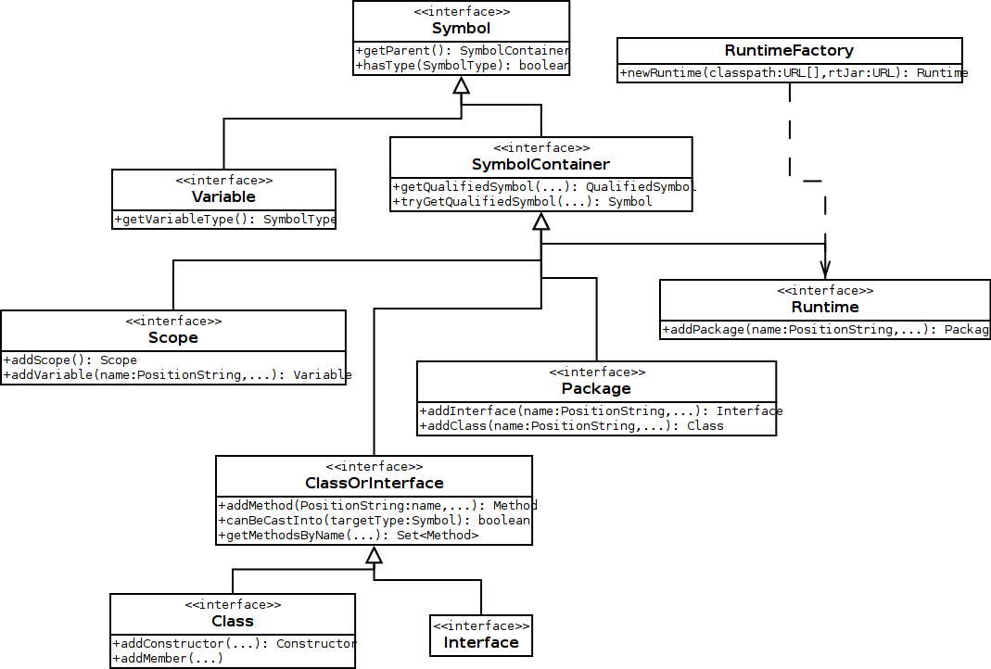
Die Symboltabelle
Klassenstruktur (stark vereinfacht)

Slide 28
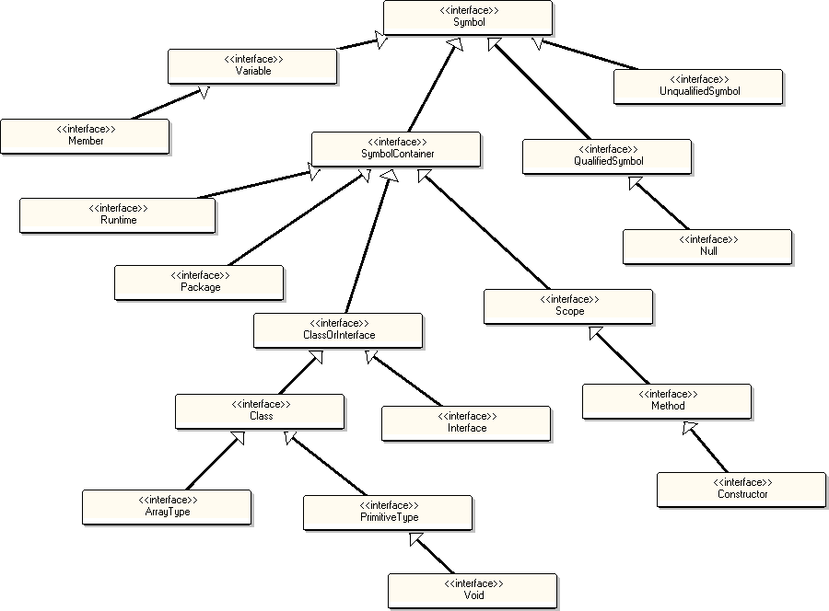
Die Symboltabelle
Klassenstruktur (Vererbungshierarchie)

Slide 29
Die Symboltabelle
Entstandene Probleme
  Größe wird Problem
    Optimieren des Ladens notwendig
      Parallelisierung
        Doppelte Anzahl von Prozessorkernen → beinahe doppelte Geschwindigkeit
    Optimieren der Datenspeicherung notwendig
      Führen mehrerer Indizes nötig
  Zeitdruck
    Aufgabe nicht in vier Wochen zu bewerkstelligen
    Dadurch:
      Beginn mit Annotator verzögert
      Integration in den Builder noch nicht vollständig

Slide 30
Die Symboltabelle
Entstandene Probleme
Zusammenfassung der Umsetzung
  Gute Grundlage zur Weiterarbeit
    Integration wäre in zirka einer Woche abgeschlossen
  Weitere Optimierungsmöglichkeiten möglich
    Abkehr von Javas Reflexions-API
      Reflexions-API bietet Programmierern Einsicht in Klassenstruktur zur Laufzeit
      Einfaches, solides Interface
      Äußerst langsam: Flaschenhals der Implementierung
    Benutzung von HashMaps anstatt TreeMaps
      TreeMaps sortieren Werte lexikalisch:
        Keine Kollisionen möglich
      HashMaps sortieren nach Streuwerten:
        Kollisionen möglich, aber unwahrscheinlich

Slide 31
Fazit

Slide 32
Fazit
TODO

Slide 33
Vielen Dank!

